Slide 1
2
MÁI ẤM GIA ĐÌNH
Bài
4
QUẠT CHO BÀ NGỦ

Slide 2
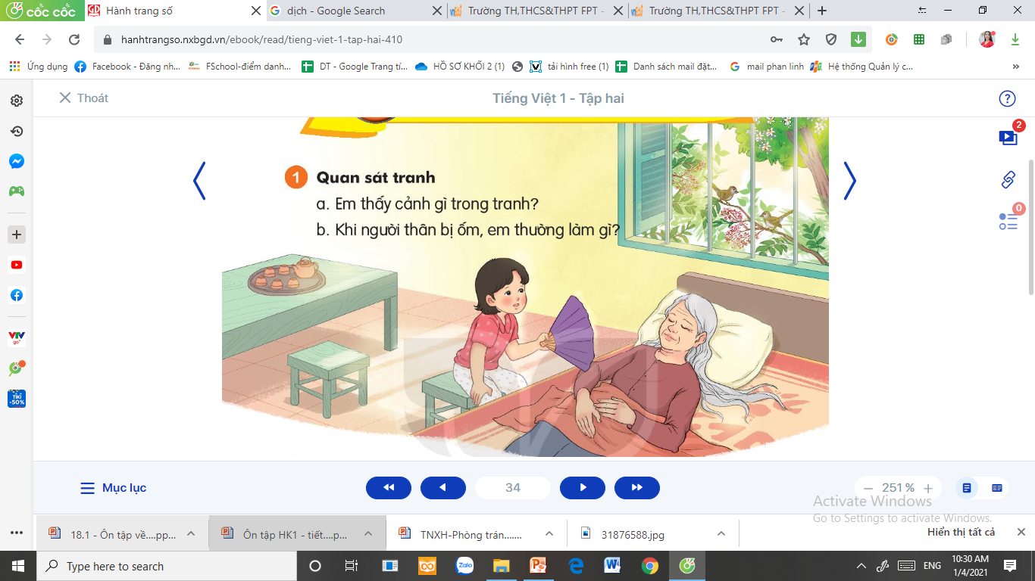
1
Quan sát tranh
Em thấy cảnh gì trong tranh?
Khi người thân bị ốm, em thường làm gì?

Slide 3
2
Đọc
Quạt cho bà ngủ
Ơi chích chòe ơi!
Chim đừng hót nữa,
Bà em ốm rồi,
Lặng cho bà ngủ.
Bàn tay bé nhỏ
Vẫy quạt đều đều
Ngấn nắng thiu thiu
Đậu trên tường trắng.
Căn nhà đã vắng
Cốc chén lặng im
Đôi mắt lim dim
Ngủ ngon bà nhé.
Hoa cam, hoa khế
Chín lặng trong vườn,
Bà mơ tay cháu
Quạt đầy hương thơm.
(Thạch Quỳ)
(1)
(3)
(2)
(4)

Slide 4
3
Tìm tiếng cùng vần với mỗi tiếng trắng, vườn, thơm
trắng
vườn
thơm
nắng
hằng
sườn
vươn
cơm
rơm
răng
ươn
bờm
Notes:
Đây chỉ là gợi ý GV đưa ra sau khi GV đã trả lời xong. HĐ này GV nên tổ chức thi đua trên bảng lớp hoặc bảng nhóm

Slide 5
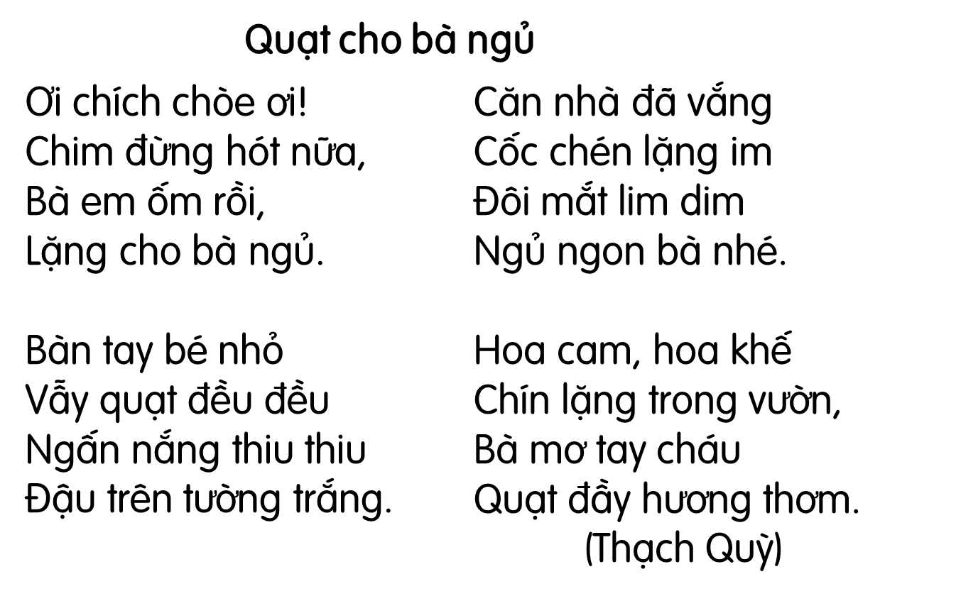
Vì sao bạn nhỏ không muốn chích chòe hót nữa?
Bạn nhỏ làm gì trong lúc bà ngủ?
Em nghĩ gì về bạn nhỏ trong bài thơ?
Notes:
2 câu sau là câu hỏi mở, GV tôn trọng ý kiến của hs nhé

Slide 6

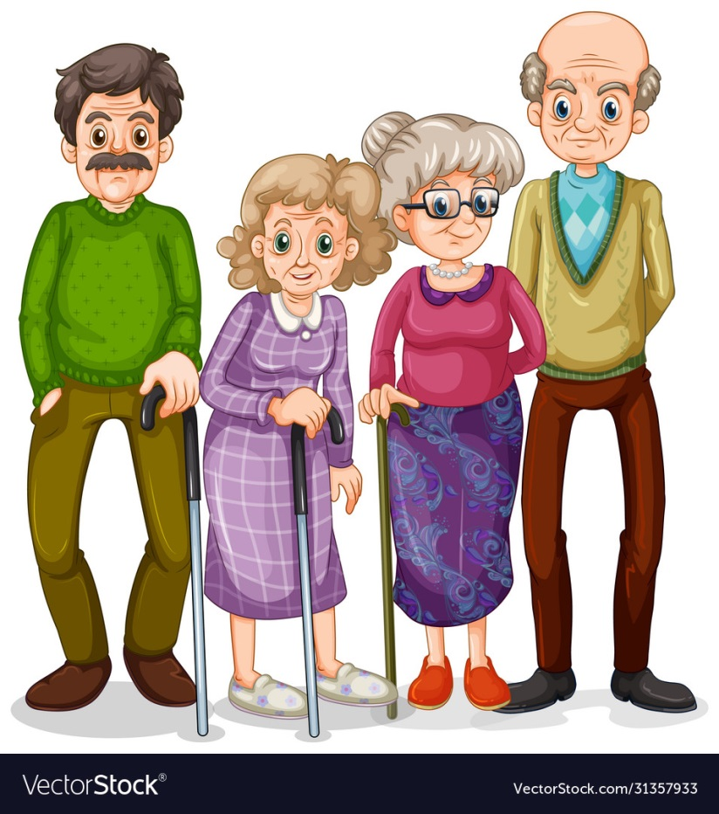
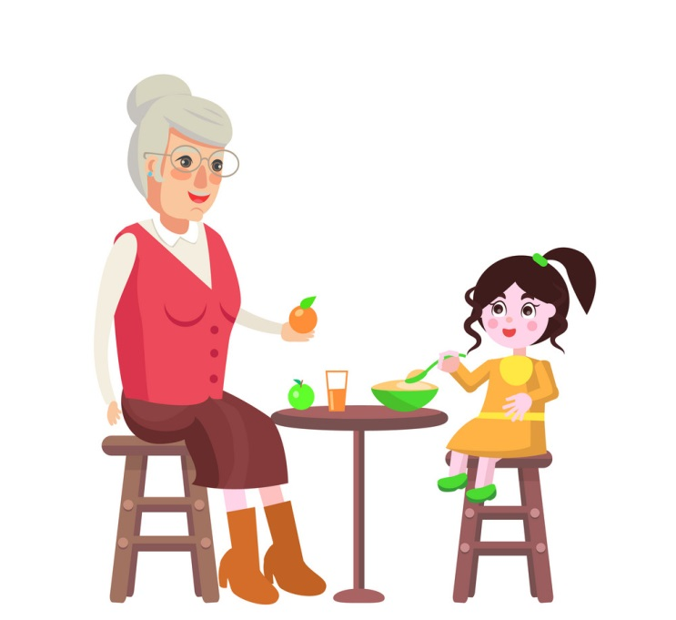
Hãy nói về những điều em đã làm cho ông bà của mình.

Slide 7

5
Học thuộc lòng hai khổ thơ cuối
Bàn tay bé nhỏ
Vẫy quạt đều đều
Ngấn nắng thiu thiu
Đậu trên tường trắng.
Căn nhà đã vắng
Cốc chén lặng im
Đôi mắt lim dim
Ngủ ngon bà nhé.

Slide 8

6
Hát một bài hát về tình cảm bà cháu

Slide 9



Slide 10

Dặn dò: + Đọc thuộc khổ 2, 3 bài Quạt cho bà ngủ
+ Xem bài trang 36, trang 37

